Slide 1

Esittäytyminen

Slide 2
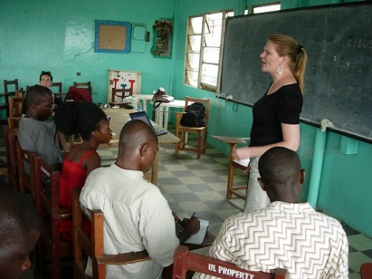
Pia Alanko
Lehtori, journalismin koulutusohjelma, Turun AMK
Vastuualueina radio- ja audio-opetus, monimediajournalismi, kansainvälisyys
JOCID III-hankkeen akateeminen koordinaattori (Journalism for Civic Involvement, Democracy and Development)

Slide 3
Kansainvälisyys ja koulutusvienti
JOCID III on North- South-South –rahoitteinen hanke, joka perustuu opiskelijoiden ja opettajien liikkuvuuteen
Partnerit: Turun AMK, Metropolia AMK, Ghana Institute of Journalism, Tumaini University (Tansania), Namibia Polytechnic
Tavoitteena kehittää journalismin (erityisesti radiojournalismin) koulutusta kaikissa kohdemaissa

Slide 4

Kehitysyhteistyötä
Kehitysyhteistyöhanke
Kulttuurien kohtaaminen
Kansallinen ja kansainvälinen ulottuvuus
Ensisijainen kohderyhmä kunkin korkeakoulun opiskelijat ja henkilökunta

Slide 5
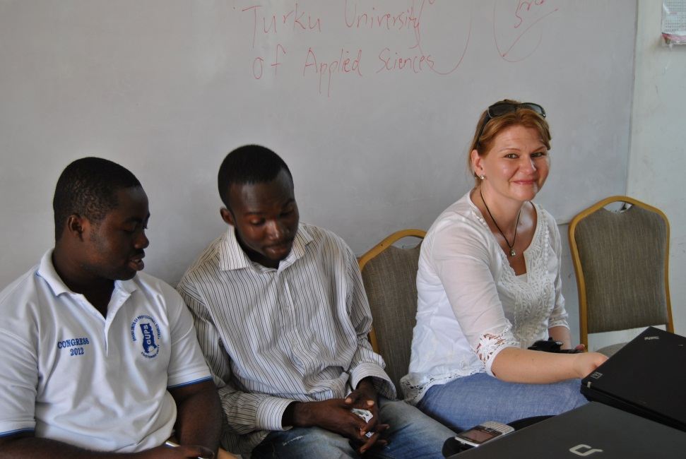
Toiminnot käytännössä
Opiskelijavaihdot (3 kk) etelästä pohjoiseen, pohjoisesta etelään
Opettajavaihdot (2 viikkoa kerrallaan) (etelä – pohjoinen – etelä)
Intensiivikurssit etelässä

Slide 6
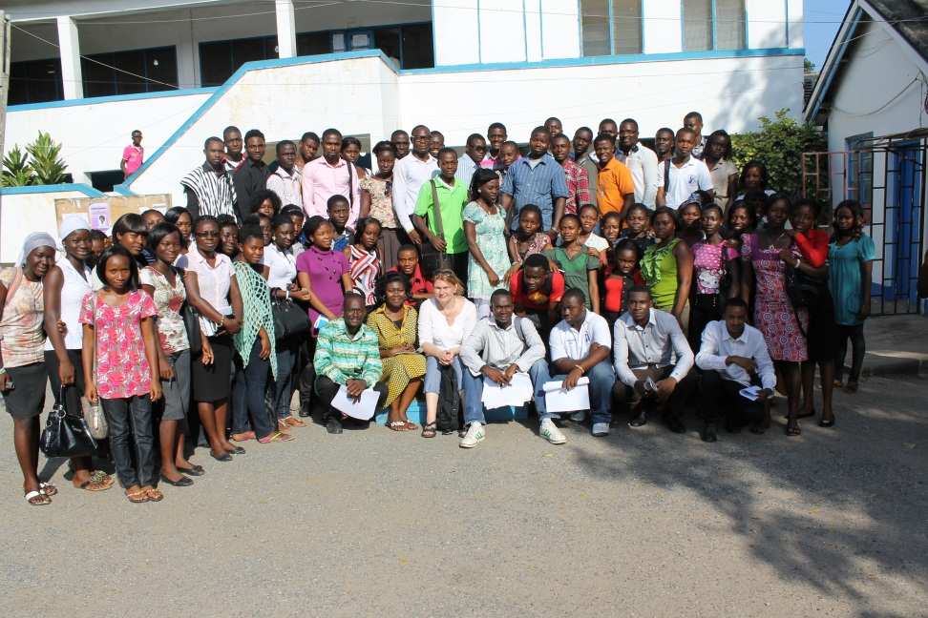
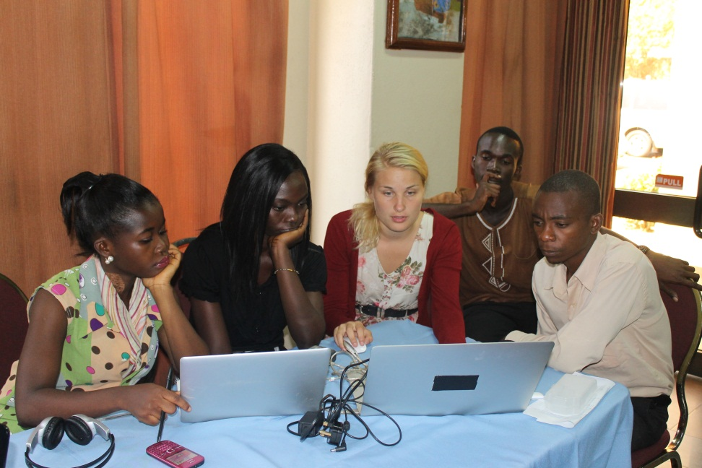
Intensiivikurssi Ghanassa, marraskuu 2012

Slide 7
Jatkokehiteltävää
Kansainvälisen hankkeen integrointi luontevaksi osaksi opetusta
Hankkeesta syntyvät artikkelit ja tutkimustoiminta
Kehitysyhteistyön hyöty kaikille hankkeen osapuolille
Lehtorin ammattitaidon kehittäminen hanketyössä

